Slide 1
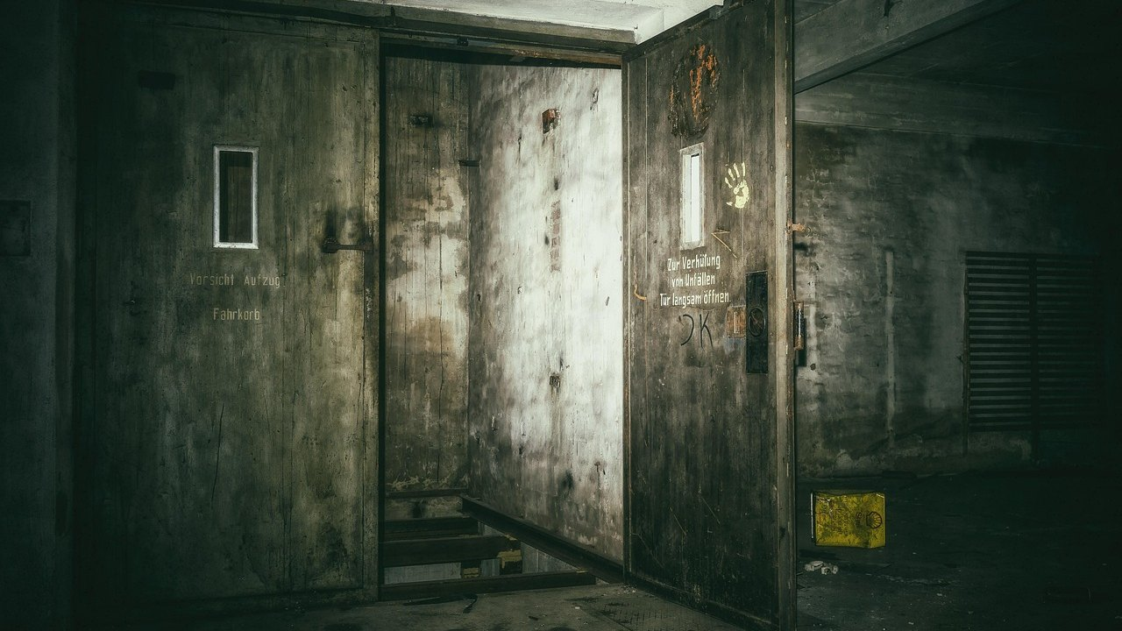
Muros enterrados,
sótanos y depósitos:
el agua que empuja
Carlos Castro
Ver el OA en pinturasespecializadas.lumbre.lat
Notes:
Objeto de aprendizaje de Lumbre · Carlos Castro
Enlace: https://pinturasespecializadas.lumbre.lat/object/muros-enterrados-sotanos-y-depositos-el-agua-que-empuja

Slide 2
Acerca de este OA · 1 de 2
Objetivo
Distinguir la humedad que empuja desde el terreno de la que cae, ordenar la solución —reparar, impermeabilizar, drenar y proteger— y reconocer los casos de sótanos y depósitos que deben resolverse con un técnico.
Descripción
Tercera lección del itinerario. Explica la presión del agua en muros enterrados, el papel del drenaje y las juntas, y por qué sellar solo por dentro rara vez resuelve una entrada activa.
Muros enterrados, sótanos y depósitos: el agua que empuja
2 / 74
Notes:
Enlace al OA: https://pinturasespecializadas.lumbre.lat/object/muros-enterrados-sotanos-y-depositos-el-agua-que-empuja

Slide 3
Acerca de este OA · 2 de 2
Autoría: Carlos Castro
Etiquetas: sótanos · muros enterrados · presión hidrostática · drenaje · depósitos · impermeabilización · hormigón · Pinturas Especializadas
Muros enterrados, sótanos y depósitos: el agua que empuja
3 / 74
Notes:
Continuación de «Acerca de este OA» (2 de 2).

Slide 4
Muros enterrados, sótanos y depósitos: el agua que empuja · 1 de 5
El encargado de un garaje enseña una foto: una junta del muro de hormigón con agua y una mancha que sube por la esquina. Detrás del muro está el terreno de una calle en pendiente. Pide «una pintura negra impermeabilizante por dentro, que no queremos levantar la acera».
Muros enterrados, sótanos y depósitos: el agua que empuja
4 / 74

Slide 5
Muros enterrados, sótanos y depósitos: el agua que empuja · 2 de 5
En un muro enterrado, el agua no cae desde arriba: empuja desde el terreno. Sellar por dentro puede frenar la mancha un tiempo, pero la presión busca otra salida y el problema reaparece en la junta siguiente. Esta lección explica por qué el drenaje y la reparación van antes que el acabado, y cuándo hay que parar y derivar.
Muros enterrados, sótanos y depósitos: el agua que empuja
5 / 74
Notes:
Continuación de «Muros enterrados, sótanos y depósitos: el agua que empuja» (2 de 5).

Slide 6
Muros enterrados, sótanos y depósitos: el agua que empuja · 3 de 5
Qué vas a poder hacer al terminar
Distinguir la humedad que empuja desde el terreno de la que cae, ordenar la solución —reparar, impermeabilizar, drenar y proteger— y reconocer los casos de sótanos y depósitos que deben resolverse con un técnico.
•
Hecho verificado: consta en la norma, la ficha técnica o la etiqueta citada.
Muros enterrados, sótanos y depósitos: el agua que empuja
6 / 74
Notes:
Continuación de «Muros enterrados, sótanos y depósitos: el agua que empuja» (3 de 5).

Slide 7
Muros enterrados, sótanos y depósitos: el agua que empuja · 4 de 5
•
Recomendación de buenas prácticas: método de trabajo razonado; no es, por sí solo, una política de Pinturas Especializadas.
•
Procedimiento interno pendiente: umbrales, equipos, plazos y responsables que debe confirmar dirección técnica.
•
Supuesto didáctico: las situaciones y cifras marcadas como ficticias sirven para practicar; no son datos de la empresa.
Muros enterrados, sótanos y depósitos: el agua que empuja
7 / 74
Notes:
Continuación de «Muros enterrados, sótanos y depósitos: el agua que empuja» (4 de 5).

Slide 8
Muros enterrados, sótanos y depósitos: el agua que empuja · 5 de 5
Dependencia interna pendiente
Esta lección distingue el método general de las decisiones que corresponden a Pinturas Especializadas. Antes de aplicar un umbral, un importe o una facultad, confirma con dirección: El criterio interno para decidir cuándo se puede resolver un sótano desde el interior y cuándo exige obra exterior. Los ensayos de estanquidad y el registro que la empresa exige en muros enterrados. La compatibilidad con agua de consumo en depósitos, si la empresa suministra sistemas para ese uso. La política de garantía aplicable a impermeabilizaciones enterradas.
Muros enterrados, sótanos y depósitos: el agua que empuja
8 / 74
Notes:
Continuación de «Muros enterrados, sótanos y depósitos: el agua que empuja» (5 de 5).

Slide 9
1 · Aquí el agua no cae: empuja · 1 de 2
En una fachada, el agua llega por fuera y se evacua hacia abajo. En un muro enterrado, el terreno que queda detrás puede contener agua y esa agua ejerce presión contra el muro. La presión crece con la profundidad y con el nivel de agua: cuanto más alto esté el nivel freático o más empapado esté el relleno, más fuerza hay detrás.
Muros enterrados, sótanos y depósitos: el agua que empuja
9 / 74

Slide 10
1 · Aquí el agua no cae: empuja · 2 de 2
Eso cambia la lógica de la solución. Un producto aplicado por dentro queda en el lado contrario al agua: la presión lo empuja contra el muro, pero busca cualquier punto débil —una junta, una coquera, un pasamuros— para entrar. Si se sella solo la superficie visible, el agua sigue detrás y aparece al lado.
No todos los sótanos tienen la misma carga. Un muro contra tierras secas y un sótano por debajo del nivel freático no se resuelven igual. Saber cuál es el caso es la primera decisión, y no se deduce de una foto: exige conocer el terreno, el nivel de agua y cómo se construyó el muro.
Muros enterrados, sótanos y depósitos: el agua que empuja
10 / 74
Notes:
Continuación de «1 · Aquí el agua no cae: empuja» (2 de 2).

Slide 11
Actividad 1 · Opción múltiple
Sección: 1 · Aquí el agua no cae: empuja
¿Qué diferencia principal hay entre la humedad de una fachada y la de un muro enterrado?
A) Ninguna: se resuelven con el mismo producto.
B) En el muro enterrado el agua puede empujar desde el terreno con presión.
C) La del muro enterrado siempre es condensación.
D) La fachada siempre tiene más presión de agua.
Muros enterrados, sótanos y depósitos: el agua que empuja
11 / 74
Notes:
Solución: B) En el muro enterrado el agua puede empujar desde el terreno con presión.
Explicación: En un muro enterrado, el agua del terreno ejerce presión contra el muro. Esa presión busca juntas, coqueras y pasamuros, y hace que sellar solo la cara interior pueda desplazar el problema en lugar de resolverlo.
Evidencia: Apartado 1: presión del terreno y lado por el que actúa.
Enlace al OA: https://pinturasespecializadas.lumbre.lat/object/muros-enterrados-sotanos-y-depositos-el-agua-que-empuja

Slide 12
2 · Tres barreras y un drenaje · 1 de 3
La impermeabilización de un muro enterrado se apoya en varias piezas que trabajan juntas:
•
Reparación del hormigón. Coqueras, juntas mal cerradas y armaduras vistas se reparan antes de impermeabilizar. Un soporte con huecos no sostiene ninguna barrera.
•
Impermeabilización. Una lámina o un sistema líquido continuo, aplicado preferentemente por el lado del terreno (lado positivo), con los solapes y remates que fija la ficha.
Muros enterrados, sótanos y depósitos: el agua que empuja
12 / 74

Slide 13
2 · Tres barreras y un drenaje · 2 de 3
•
Drenaje. Un sistema que recoge el agua del relleno y la lleva a un punto de evacuación, para que no se acumule contra el muro.
•
Protección. Una capa que defiende la impermeabilización del relleno, de los golpes y de la compactación.
•
Juntas y pasatubos. Cada junta de hormigonado, cada tubo y cada anclaje es una discontinuidad que necesita su propio tratamiento.
Muros enterrados, sótanos y depósitos: el agua que empuja
13 / 74
Notes:
Continuación de «2 · Tres barreras y un drenaje» (2 de 3).

Slide 14
2 · Tres barreras y un drenaje · 3 de 3
El drenaje no sustituye la impermeabilización, y la impermeabilización no sustituye el drenaje. Juntos reducen la presión y protegen el muro; por separado, cada uno trabaja al límite. En sótanos ya construidos, la solución desde el interior solo es razonable si el sistema está diseñado para resistir la presión y si se resuelven las juntas; si el agua empuja con fuerza, la solución exterior es la que ataca la causa.
Muros enterrados, sótanos y depósitos: el agua que empuja
14 / 74
Notes:
Continuación de «2 · Tres barreras y un drenaje» (3 de 3).

Slide 15
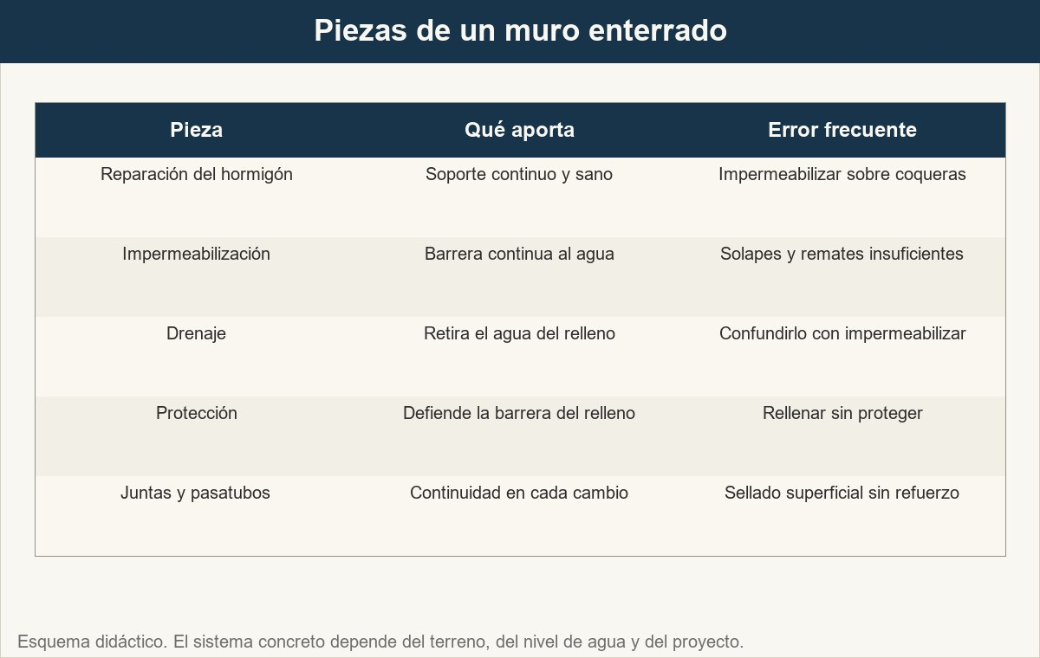
2 · Tres barreras y un drenaje
Reparación, impermeabilización, drenaje y protección: cada pieza cubre una parte del problema.
Ver imagen original en el OA
Notes:
Imagen del OA: assets/fig-2-tres-barreras.jpg
Texto alternativo: Matriz de cinco piezas de la impermeabilización enterrada con su función y el error más frecuente.
Pie: Reparación, impermeabilización, drenaje y protección: cada pieza cubre una parte del problema.
Enlace: https://pinturasespecializadas.lumbre.lat/object/muros-enterrados-sotanos-y-depositos-el-agua-que-empuja

Slide 16
Actividad 2 · Relacionar · 1 de 2
Sección: 2 · Tres barreras y un drenaje
Une cada pieza con lo que aporta al sistema.
Columna A
1. Reparación del hormigón
2. Impermeabilización
3. Drenaje
4. Protección
5. Juntas y pasatubos
Columna B
A) Forma una barrera continua al agua
Muros enterrados, sótanos y depósitos: el agua que empuja
16 / 74
Notes:
Solución: Reparación del hormigón → Cierra coqueras y deja un soporte continuo
Impermeabilización → Forma una barrera continua al agua
Drenaje → Retira el agua del relleno y baja la presión
Protección → Defiende la barrera del relleno y los golpes
Juntas y pasatubos → Mantienen la continuidad en cada discontinuidad
Evidencia: Apartado 2: piezas del sistema y su función.
Enlace al OA: https://pinturasespecializadas.lumbre.lat/object/muros-enterrados-sotanos-y-depositos-el-agua-que-empuja

Slide 17
Actividad 2 · Relacionar · 2 de 2
B) Retira el agua del relleno y baja la presión
C) Defiende la barrera del relleno y los golpes
D) Mantienen la continuidad en cada discontinuidad
E) Cierra coqueras y deja un soporte continuo
Muros enterrados, sótanos y depósitos: el agua que empuja
17 / 74
Notes:
Continuación de «Actividad 2 · Relacionar» (2 de 2).

Slide 18
3 · Drenar antes de sellar · 1 de 3
El orden de trabajo en un muro enterrado es contraintuitivo: primero se quita el agua de delante del muro, después se repara y se impermeabiliza, y al final se protege. Si se impermeabiliza sobre un relleno empapado, la barrera queda trabajando contra agua que no se ha evacuado y cualquier defecto se convierte en una entrada.
La secuencia completa, cuando la obra permite actuar por el exterior:
Muros enterrados, sótanos y depósitos: el agua que empuja
18 / 74

Slide 19
3 · Drenar antes de sellar · 2 de 3
1.
Excavar y dejar el muro accesible. Sin acceso al lado del terreno no se puede reparar ni impermeabilizar correctamente.
2.
Reparar el hormigón. Abrir coqueras, sanear, rellenar y comprobar la adherencia.
3.
Tratar juntas y pasatubos. Cada discontinuidad con su refuerzo y su remate.
4.
Impermeabilizar. Sistema continuo, con solapes y espesores según ficha, por el lado del terreno.
Muros enterrados, sótanos y depósitos: el agua que empuja
19 / 74
Notes:
Continuación de «3 · Drenar antes de sellar» (2 de 3).

Slide 20
3 · Drenar antes de sellar · 3 de 3
5.
Drenar y proteger. Drenaje que recoge el agua y protección que defiende la barrera antes de rellenar.
Cuando no se puede actuar por fuera, se documenta la limitación y se elige un sistema interior diseñado para ese uso. Lo que no se hace es presentar un acabado interior como si fuera equivalente a una solución exterior.
Muros enterrados, sótanos y depósitos: el agua que empuja
20 / 74
Notes:
Continuación de «3 · Drenar antes de sellar» (3 de 3).

Slide 21

3 · Drenar antes de sellar
El agua se retira antes de sellar; el orden reduce la presión sobre la barrera.
Ver imagen original en el OA
Notes:
Imagen del OA: assets/fig-3-drenar-antes-de-sellar.jpg
Texto alternativo: Secuencia de cinco pasos de una impermeabilización enterrada: acceso, reparación, juntas, impermeabilización y drenaje con protección.
Pie: El agua se retira antes de sellar; el orden reduce la presión sobre la barrera.
Enlace: https://pinturasespecializadas.lumbre.lat/object/muros-enterrados-sotanos-y-depositos-el-agua-que-empuja

Slide 22
3 · Drenar antes de sellar · Comprobar antes de rellenar · Paso 1 de 5
Paso 1
Verifica que el soporte está reparado y seco.
Muros enterrados, sótanos y depósitos: el agua que empuja
22 / 74
Notes:
Recorrido: Comprobar antes de rellenar
Paso 1 de 5: Paso 1
Texto del paso: Verifica que el soporte está reparado y seco.
Enlace: https://pinturasespecializadas.lumbre.lat/object/muros-enterrados-sotanos-y-depositos-el-agua-que-empuja

Slide 23
3 · Drenar antes de sellar · Comprobar antes de rellenar · Paso 2 de 5
Paso 2
Comprueba solapes, remates y refuerzos.
Muros enterrados, sótanos y depósitos: el agua que empuja
23 / 74
Notes:
Recorrido: Comprobar antes de rellenar
Paso 2 de 5: Paso 2
Texto del paso: Comprueba solapes, remates y refuerzos.
Enlace: https://pinturasespecializadas.lumbre.lat/object/muros-enterrados-sotanos-y-depositos-el-agua-que-empuja

Slide 24
3 · Drenar antes de sellar · Comprobar antes de rellenar · Paso 3 de 5
Paso 3
Revisa que el drenaje tiene salida y pendiente.
Muros enterrados, sótanos y depósitos: el agua que empuja
24 / 74
Notes:
Recorrido: Comprobar antes de rellenar
Paso 3 de 5: Paso 3
Texto del paso: Revisa que el drenaje tiene salida y pendiente.
Enlace: https://pinturasespecializadas.lumbre.lat/object/muros-enterrados-sotanos-y-depositos-el-agua-que-empuja

Slide 25
3 · Drenar antes de sellar · Comprobar antes de rellenar · Paso 4 de 5
Paso 4
Comprueba que la protección cubre toda la barrera.
Muros enterrados, sótanos y depósitos: el agua que empuja
25 / 74
Notes:
Recorrido: Comprobar antes de rellenar
Paso 4 de 5: Paso 4
Texto del paso: Comprueba que la protección cubre toda la barrera.
Enlace: https://pinturasespecializadas.lumbre.lat/object/muros-enterrados-sotanos-y-depositos-el-agua-que-empuja

Slide 26
3 · Drenar antes de sellar · Comprobar antes de rellenar · Paso 5 de 5
Paso 5
Fotografía y registra antes de tapar.
Muros enterrados, sótanos y depósitos: el agua que empuja
26 / 74
Notes:
Recorrido: Comprobar antes de rellenar
Paso 5 de 5: Paso 5
Texto del paso: Fotografía y registra antes de tapar.
Enlace: https://pinturasespecializadas.lumbre.lat/object/muros-enterrados-sotanos-y-depositos-el-agua-que-empuja

Slide 27
Actividad 3 · Clasificar · 1 de 2
Sección: 3 · Drenar antes de sellar
Clasifica cada tarea según el momento del trabajo.
Categorías
• Antes de impermeabilizar
• Impermeabilización
• Después de impermeabilizar
1. Abrir coqueras y reparar el hormigón.
2. Colocar refuerzos en juntas y pasatubos.
3. Instalar el drenaje y comprobar su salida.
Muros enterrados, sótanos y depósitos: el agua que empuja
27 / 74
Notes:
Solución: 1. Abrir coqueras y reparar el hormigón. → Antes de impermeabilizar
2. Colocar refuerzos en juntas y pasatubos. → Impermeabilización
3. Instalar el drenaje y comprobar su salida. → Después de impermeabilizar
4. Comprobar que el muro está accesible y seco. → Antes de impermeabilizar
5. Aplicar el sistema con los solapes de ficha. → Impermeabilización
6. Colocar la protección antes de rellenar. → Después de impermeabilizar
Evidencia: Apartado 3: secuencia de la impermeabilización enterrada.
Enlace al OA: https://pinturasespecializadas.lumbre.lat/object/muros-enterrados-sotanos-y-depositos-el-agua-que-empuja

Slide 28
Actividad 3 · Clasificar · 2 de 2
4. Comprobar que el muro está accesible y seco.
5. Aplicar el sistema con los solapes de ficha.
6. Colocar la protección antes de rellenar.
Clasifica cada elemento en una de las categorías.
Muros enterrados, sótanos y depósitos: el agua que empuja
28 / 74
Notes:
Continuación de «Actividad 3 · Clasificar» (2 de 2).

Slide 29
4 · Juntas, pasamuros y coqueras · 1 de 3
En un muro de hormigón, el agua casi nunca atraviesa un paño sano: entra por donde el hormigón se interrumpió o quedó defectuoso. Las tres discontinuidades más habituales son la junta de hormigonado, el pasamuros y la coquera.
Muros enterrados, sótanos y depósitos: el agua que empuja
29 / 74

Slide 30
4 · Juntas, pasamuros y coqueras · 2 de 3
La junta de hormigonado es la unión entre dos vertidos. Si no se trató, puede quedar una línea porosa que conecta el terreno con el interior. Se resuelve con un tratamiento específico y un refuerzo continuo, no con una mano de pintura. El pasamuros es cualquier tubo o anclaje que atraviesa el muro: necesita una pieza de sellado y un refuerzo alrededor. La coquera es una burbuja o un hueco en el hormigón: se abre hasta encontrar material sano, se limpia y se rellena con un mortero compatible.
Muros enterrados, sótanos y depósitos: el agua que empuja
30 / 74
Notes:
Continuación de «4 · Juntas, pasamuros y coqueras» (2 de 3).

Slide 31
4 · Juntas, pasamuros y coqueras · 3 de 3
El error de fondo es el mismo en los tres casos: tratar la superficie visible y no la discontinuidad. Una mancha de sellador sobre una junta que sigue abierta por detrás es una promesa que el agua rompe en la siguiente lluvia.
Muros enterrados, sótanos y depósitos: el agua que empuja
31 / 74
Notes:
Continuación de «4 · Juntas, pasamuros y coqueras» (3 de 3).

Slide 32
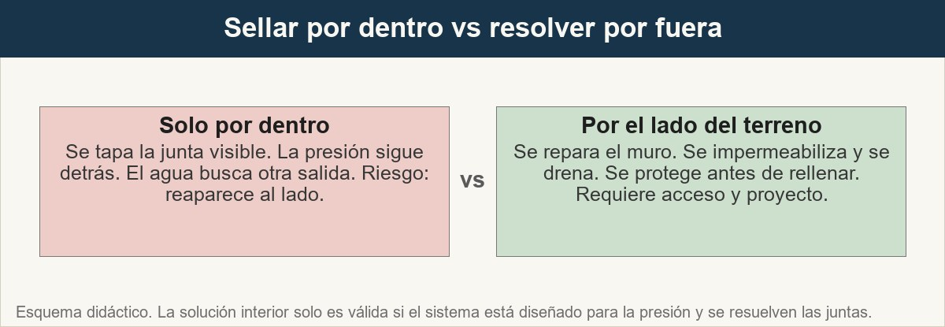
4 · Juntas, pasamuros y coqueras
El lado por el que se resuelve cambia la eficacia frente a la presión.
Ver imagen original en el OA
Notes:
Imagen del OA: assets/fig-4-por-dentro-o-por-fuera.jpg
Texto alternativo: Comparación entre resolver la entrada de agua por el lado interior y hacerlo por el lado del terreno con reparación y drenaje.
Pie: El lado por el que se resuelve cambia la eficacia frente a la presión.
Enlace: https://pinturasespecializadas.lumbre.lat/object/muros-enterrados-sotanos-y-depositos-el-agua-que-empuja

Slide 33
Actividad 4 · Verdadero o falso
Sección: 4 · Juntas, pasamuros y coqueras
Si se sella por dentro una junta de hormigonado que gotea, el agua deja de entrar en el sótano.
A) Verdadero
B) Falso
Muros enterrados, sótanos y depósitos: el agua que empuja
33 / 74
Notes:
Solución: Falso
Explicación: Sellar por dentro puede frenar la entrada visible, pero no elimina el agua que empuja desde el terreno. La presión busca otra discontinuidad y el problema reaparece. Para resolverlo hay que tratar la junta y, si es posible, actuar por el lado del terreno con drenaje.
Evidencia: Apartado 4: discontinuidades y lado de la solución.
Enlace al OA: https://pinturasespecializadas.lumbre.lat/object/muros-enterrados-sotanos-y-depositos-el-agua-que-empuja

Slide 34
5 · Depósitos: el agua está dentro · 1 de 2
En un depósito, la lógica se invierte: el agua está contenida y empuja hacia fuera. La impermeabilización tiene que resistir esa presión, ser continua en encuentros y esquinas y ser compatible con el uso previsto. No es lo mismo un depósito de riego que uno de agua para consumo: el segundo exige productos y procedimientos que garanticen la aptitud para agua de consumo, y eso no se deduce del color ni del nombre del bote.
Muros enterrados, sótanos y depósitos: el agua que empuja
34 / 74

Slide 35
5 · Depósitos: el agua está dentro · 2 de 2
La secuencia es la misma que en un muro: soporte sano → puntos singulares → impermeabilización → prueba. Cambian los materiales y cambia la exigencia de limpieza y de compatibilidad. Las esquinas y los encuentros con tubos se refuerzan; la prueba de estanquidad se hace antes de llenar definitivamente y se registra.
Si el depósito es de agua de consumo, la tienda no debe recomendar un producto sin comprobar que la ficha declara la aptitud correspondiente. Si no consta, se consulta al fabricante o se deriva. Es un límite de producto, no una cuestión de confianza.
Muros enterrados, sótanos y depósitos: el agua que empuja
35 / 74
Notes:
Continuación de «5 · Depósitos: el agua está dentro» (2 de 2).

Slide 36
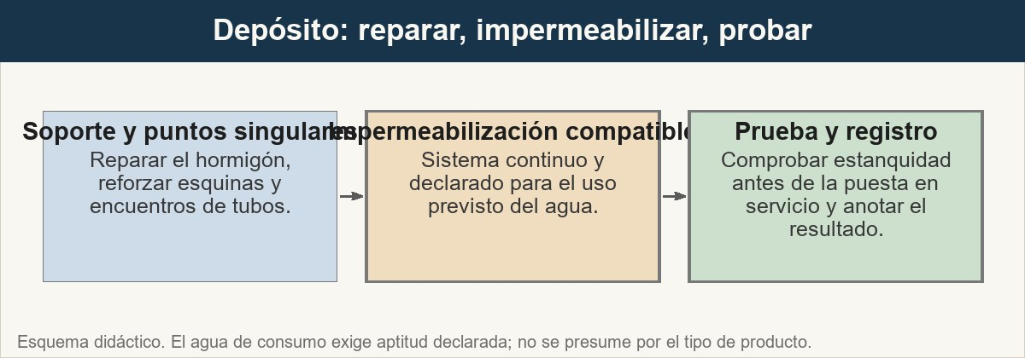
5 · Depósitos: el agua está dentro
En un depósito el agua empuja hacia fuera; la compatibilidad con el uso es parte del sistema.
Ver imagen original en el OA
Notes:
Imagen del OA: assets/fig-5-deposito-en-tres-fases.jpg
Texto alternativo: Secuencia de tres fases de un depósito: reparación y puntos singulares, impermeabilización compatible y prueba de estanquidad.
Pie: En un depósito el agua empuja hacia fuera; la compatibilidad con el uso es parte del sistema.
Enlace: https://pinturasespecializadas.lumbre.lat/object/muros-enterrados-sotanos-y-depositos-el-agua-que-empuja

Slide 37
Actividad 5 · Detective de errores · 1 de 2
Sección: 5 · Depósitos: el agua está dentro
Cinco frases de una conversación sobre un depósito. Marca las que no se sostienen.
A) «Para un depósito de agua de consumo vale cualquier impermeabilizante, porque el agua no se bebe directamente.»
B) «Las esquinas y los encuentros de tubos se refuerzan antes de extender el sistema.»
C) «Si el bote pone “apto para agua”, ya no hace falta mirar la ficha.»
Muros enterrados, sótanos y depósitos: el agua que empuja
37 / 74
Notes:
Solución: B) «Las esquinas y los encuentros de tubos se refuerzan antes de extender el sistema.»
Explicación: El agua de consumo exige aptitud declarada y procedimiento; ni la etiqueta genérica ni el color sustituyen la ficha. Las otras dos frases describen prácticas correctas: reforzar puntos singulares y probar antes de la puesta en servicio.
Evidencia: Apartado 5: depósitos, compatibilidad y prueba.
Enlace al OA: https://pinturasespecializadas.lumbre.lat/object/muros-enterrados-sotanos-y-depositos-el-agua-que-empuja

Slide 38
Actividad 5 · Detective de errores · 2 de 2
D) «La prueba de estanquidad se hace antes de la puesta en servicio y se registra.»
E) «El color del producto indica si sirve para agua de consumo.»
Muros enterrados, sótanos y depósitos: el agua que empuja
38 / 74
Notes:
Continuación de «Actividad 5 · Detective de errores» (2 de 2).

Slide 39
6 · Reparar el hormigón antes de impermeabilizar · 1 de 2
Una impermeabilización no repara el hormigón: lo protege. Si el soporte tiene coqueras, armaduras vistas, juntas abiertas o material suelto, la barrera se apoya sobre un soporte que se mueve o que ya tiene caminos de agua.
La reparación sigue un orden: sanea (elimina lo suelto y abre la coquera hasta material sano), limpia (sin polvo ni restos), repara (mortero compatible con el soporte y con el sistema) y comprueba (adherencia, continuidad y planeidad). Si hay armadura vista u oxidada, el caso necesita una evaluación: no se tapa con mortero sin tratar la causa de la corrosión.
Muros enterrados, sótanos y depósitos: el agua que empuja
39 / 74

Slide 40
6 · Reparar el hormigón antes de impermeabilizar · 2 de 2
El criterio de compatibilidad es el mismo que en fachadas: misma familia o compatibilidad declarada por el fabricante, y una probeta en una zona poco visible cuando no consta. El parte de reparación anota qué se ha abierto, qué se ha rellenado y qué se ha comprobado. Sin ese registro, la impermeabilización no tiene soporte documental.
Muros enterrados, sótanos y depósitos: el agua que empuja
40 / 74
Notes:
Continuación de «6 · Reparar el hormigón antes de impermeabilizar» (2 de 2).

Slide 41
Sección
6 · Reparar el hormigón antes de impermeabilizar · Reparar una coquera sin tapar la causa · Paso 1 de 5
Paso 1
Golpea y delimita hasta encontrar material sano.
Muros enterrados, sótanos y depósitos: el agua que empuja
41 / 74
Notes:
Recorrido: Reparar una coquera sin tapar la causa
Paso 1 de 5: Paso 1
Texto del paso: Golpea y delimita hasta encontrar material sano.
Enlace: https://pinturasespecializadas.lumbre.lat/object/muros-enterrados-sotanos-y-depositos-el-agua-que-empuja

Slide 42
Sección
6 · Reparar el hormigón antes de impermeabilizar · Reparar una coquera sin tapar la causa · Paso 2 de 5
Paso 2
Abre y elimina todo el hormigón suelto.
Muros enterrados, sótanos y depósitos: el agua que empuja
42 / 74
Notes:
Recorrido: Reparar una coquera sin tapar la causa
Paso 2 de 5: Paso 2
Texto del paso: Abre y elimina todo el hormigón suelto.
Enlace: https://pinturasespecializadas.lumbre.lat/object/muros-enterrados-sotanos-y-depositos-el-agua-que-empuja

Slide 43
Sección
6 · Reparar el hormigón antes de impermeabilizar · Reparar una coquera sin tapar la causa · Paso 3 de 5
Paso 3
Limpia el polvo y comprueba si hay armadura.
Muros enterrados, sótanos y depósitos: el agua que empuja
43 / 74
Notes:
Recorrido: Reparar una coquera sin tapar la causa
Paso 3 de 5: Paso 3
Texto del paso: Limpia el polvo y comprueba si hay armadura.
Enlace: https://pinturasespecializadas.lumbre.lat/object/muros-enterrados-sotanos-y-depositos-el-agua-que-empuja

Slide 44
Sección
6 · Reparar el hormigón antes de impermeabilizar · Reparar una coquera sin tapar la causa · Paso 4 de 5
Paso 4
Rellena con mortero compatible y deja curar.
Muros enterrados, sótanos y depósitos: el agua que empuja
44 / 74
Notes:
Recorrido: Reparar una coquera sin tapar la causa
Paso 4 de 5: Paso 4
Texto del paso: Rellena con mortero compatible y deja curar.
Enlace: https://pinturasespecializadas.lumbre.lat/object/muros-enterrados-sotanos-y-depositos-el-agua-que-empuja

Slide 45
Sección
6 · Reparar el hormigón antes de impermeabilizar · Reparar una coquera sin tapar la causa · Paso 5 de 5
Paso 5
Comprueba adherencia y continuidad antes de impermeabilizar.
Muros enterrados, sótanos y depósitos: el agua que empuja
45 / 74
Notes:
Recorrido: Reparar una coquera sin tapar la causa
Paso 5 de 5: Paso 5
Texto del paso: Comprueba adherencia y continuidad antes de impermeabilizar.
Enlace: https://pinturasespecializadas.lumbre.lat/object/muros-enterrados-sotanos-y-depositos-el-agua-que-empuja

Slide 46
Actividad 6 · Completar la frase
Sección: 6 · Reparar el hormigón antes de impermeabilizar
Antes de impermeabilizar un muro hay que abrir las ___ hasta encontrar material sano, limpiar y rellenar con un mortero ___ con el soporte. Las juntas de hormigonado y los ___ necesitan refuerzo. Y si hay armadura vista, el caso se ___ antes de tapar.
Muros enterrados, sótanos y depósitos: el agua que empuja
46 / 74
Notes:
Solución: coqueras · compatible · pasatubos · deriva
Explicación: Las coqueras se abren y se rellenan con un mortero compatible; juntas y pasatubos se refuerzan; y una armadura vista exige evaluar la corrosión antes de reparar. Tapar sin tratar la causa repite el fallo.
Evidencia: Apartado 6: reparación del soporte y registro.
Enlace al OA: https://pinturasespecializadas.lumbre.lat/object/muros-enterrados-sotanos-y-depositos-el-agua-que-empuja

Slide 47
7 · Los límites de la solución · 1 de 3
Hay sótanos que no se resuelven desde el interior. Si el nivel de agua está por encima del forjado, si la entrada es activa y abundante, si el muro tiene movimientos o si la estructura presenta armaduras corroídas, el caso necesita un técnico que defina la solución y, probablemente, una actuación exterior.
Muros enterrados, sótanos y depósitos: el agua que empuja
47 / 74

Slide 48
7 · Los límites de la solución · 2 de 3
También hay un límite comercial: no se puede presupuestar una impermeabilización enterrada sin saber cómo se va a acceder al muro. Excavar, proteger y rellenar son parte del trabajo y condicionan el precio y el plazo. Y si el cliente decide no corregir la causa, la propuesta puede limitarse a un sistema interior, pero el límite debe constar: no se garantiza la estanquidad de un muro que sigue recibiendo agua a presión.
Muros enterrados, sótanos y depósitos: el agua que empuja
48 / 74
Notes:
Continuación de «7 · Los límites de la solución» (2 de 3).

Slide 49
7 · Los límites de la solución · 3 de 3
La conversación honesta distingue tres cosas: lo que se puede hacer, lo que se debería hacer y lo que queda fuera del alcance de la tienda. Esa distinción protege al cliente y evita una reclamación que ningún producto puede ganar.
Muros enterrados, sótanos y depósitos: el agua que empuja
49 / 74
Notes:
Continuación de «7 · Los límites de la solución» (3 de 3).

Slide 50
Actividad 7 · Opción múltiple
Sección: 7 · Los límites de la solución
¿Cuándo hay que derivar un sótano a un técnico antes de vender un sistema?
A) Cuando el cliente quiere cambiar el color del suelo.
B) Cuando hay agua activa a presión, movimientos o armaduras corroídas.
C) Cuando el sótano tiene más de veinte metros cuadrados.
D) Siempre que el cliente pida presupuesto.
Muros enterrados, sótanos y depósitos: el agua que empuja
50 / 74
Notes:
Solución: B) Cuando hay agua activa a presión, movimientos o armaduras corroídas.
Explicación: El agua a presión, los movimientos del muro y la corrosión de armaduras superan el alcance de un producto de acabado y exigen una solución técnica. El tamaño o el color no son criterios de derivación.
Evidencia: Apartado 7: límites de la solución interior y señales de derivación.
Enlace al OA: https://pinturasespecializadas.lumbre.lat/object/muros-enterrados-sotanos-y-depositos-el-agua-que-empuja

Slide 51
Herramienta de trabajo: ficha de sótano y muro enterrado
Se rellena con lo que se puede comprobar y con lo que falta. La ficha separa la causa del síntoma y deja claro si la solución es interior, exterior o derivada.
Muros enterrados, sótanos y depósitos: el agua que empuja
51 / 74

Slide 52
Herramienta de trabajo: ficha de sótano y muro enterrado
Modelo didáctico. El terreno, el nivel de agua y la solución concreta deben confirmarse con el proyecto.
Muros enterrados, sótanos y depósitos: el agua que empuja
52 / 74
Notes:
Título completo de la tabla que sigue.

Slide 53
Tabla · 1 de 3
Dato | Cómo se obtiene | Qué decide | Límite
Uso del sótano | Pregunta al cliente | Exigencia de estanquidad | No define la causa
Nivel de agua | Datos del proyecto o del terreno | Presión y solución | Requiere técnico
Tipo de muro | Observación y proyecto | Reparación y anclaje | No se ve todo
Juntas | Inspección del paramento | Refuerzo necesario | Puede haber juntas ocultas
Muros enterrados, sótanos y depósitos: el agua que empuja
53 / 74
Notes:
Tabla del OA: Tabla
Enlace: https://pinturasespecializadas.lumbre.lat/object/muros-enterrados-sotanos-y-depositos-el-agua-que-empuja

Slide 54
Tabla · 2 de 3
Dato | Cómo se obtiene | Qué decide | Límite
Pasatubos | Recorrido de instalaciones | Sellado y refuerzo | Requiere acceso
Coqueras | Golpeo y observación | Reparación previa | No sustituye un ensayo
Armadura | Inspección visual | Derivación si hay corrosión | No se evalúa solo por fuera
Acceso exterior | Visita y proyecto | Solución posible | Condiciona precio y plazo
Muros enterrados, sótanos y depósitos: el agua que empuja
54 / 74
Notes:
Tabla del OA: Tabla
Enlace: https://pinturasespecializadas.lumbre.lat/object/muros-enterrados-sotanos-y-depositos-el-agua-que-empuja

Slide 55
Tabla · 3 de 3
Dato | Cómo se obtiene | Qué decide | Límite
Decisión | Interior, exterior o derivar | Alcance de la oferta | La firma es interna
Muros enterrados, sótanos y depósitos: el agua que empuja
55 / 74
Notes:
Tabla del OA: Tabla
Enlace: https://pinturasespecializadas.lumbre.lat/object/muros-enterrados-sotanos-y-depositos-el-agua-que-empuja

Slide 56
Herramienta de trabajo: ficha de sótano y muro enterrado
Cómo usarla
Si el nivel de agua o el estado de la armadura no se pueden comprobar, se escribe «pendiente» y se deriva. La ficha no convierte una suposición en un dato.
Muros enterrados, sótanos y depósitos: el agua que empuja
56 / 74

Slide 57
Repaso activo · Memoria: pieza y función
Cara A | Cara B
Reparación del hormigón | Soporte continuo y sano
Impermeabilización | Barrera continua al agua
Drenaje | Baja la presión del relleno
Protección | Defiende la barrera del relleno
Junta de hormigonado | Discontinuidad que necesita refuerzo
Pasatubos | Perforación que necesita sellado
Muros enterrados, sótanos y depósitos: el agua que empuja
57 / 74
Notes:
Tabla del OA: Repaso activo · Memoria: pieza y función
Enlace: https://pinturasespecializadas.lumbre.lat/object/muros-enterrados-sotanos-y-depositos-el-agua-que-empuja

Slide 58
Repaso activo · Memoria: pieza y función · Cómo practicar
Este es el contenido estático del juego. Para emparejar las cartas y practicar la interacción, abre el OA.
Abrir el juego en el OA
Muros enterrados, sótanos y depósitos: el agua que empuja
58 / 74
Notes:
Juego de memoria: Repaso activo · Memoria: pieza y función
Enlace: https://pinturasespecializadas.lumbre.lat/object/muros-enterrados-sotanos-y-depositos-el-agua-que-empuja

Slide 59
Repaso activo · Tarjetas de repaso rápido · Tarjeta 1 de 5
Pregunta
¿Por qué el agua de un sótano no se comporta como la lluvia?
Muros enterrados, sótanos y depósitos: el agua que empuja
59 / 74
Notes:
Anverso: ¿Por qué el agua de un sótano no se comporta como la lluvia?
Reverso: Porque empuja desde el terreno con presión y busca juntas, coqueras y pasamuros.
Enlace: https://pinturasespecializadas.lumbre.lat/object/muros-enterrados-sotanos-y-depositos-el-agua-que-empuja

Slide 60
Repaso activo · Tarjetas de repaso rápido · Tarjeta 1 de 5 · Respuesta
Respuesta
Porque empuja desde el terreno con presión y busca juntas, coqueras y pasamuros.
Muros enterrados, sótanos y depósitos: el agua que empuja
60 / 74
Notes:
Respuesta de la tarjeta 1.

Slide 61
Repaso activo · Tarjetas de repaso rápido · Tarjeta 2 de 5
Pregunta
¿Qué va antes: impermeabilizar o drenar?
Muros enterrados, sótanos y depósitos: el agua que empuja
61 / 74
Notes:
Anverso: ¿Qué va antes: impermeabilizar o drenar?
Reverso: Primero se repara y se impermeabiliza; el drenaje y la protección completan el sistema antes de rellenar.
Enlace: https://pinturasespecializadas.lumbre.lat/object/muros-enterrados-sotanos-y-depositos-el-agua-que-empuja

Slide 62
Repaso activo · Tarjetas de repaso rápido · Tarjeta 2 de 5 · Respuesta
Respuesta
Primero se repara y se impermeabiliza; el drenaje y la protección completan el sistema antes de rellenar.
Muros enterrados, sótanos y depósitos: el agua que empuja
62 / 74
Notes:
Respuesta de la tarjeta 2.

Slide 63
Repaso activo · Tarjetas de repaso rápido · Tarjeta 3 de 5
Pregunta
¿Una junta de hormigonado se sella solo por dentro?
Muros enterrados, sótanos y depósitos: el agua que empuja
63 / 74
Notes:
Anverso: ¿Una junta de hormigonado se sella solo por dentro?
Reverso: No. Hay que tratar la discontinuidad y, si es posible, actuar por el lado del terreno.
Enlace: https://pinturasespecializadas.lumbre.lat/object/muros-enterrados-sotanos-y-depositos-el-agua-que-empuja

Slide 64
Repaso activo · Tarjetas de repaso rápido · Tarjeta 3 de 5 · Respuesta
Respuesta
No. Hay que tratar la discontinuidad y, si es posible, actuar por el lado del terreno.
Muros enterrados, sótanos y depósitos: el agua que empuja
64 / 74
Notes:
Respuesta de la tarjeta 3.

Slide 65
Repaso activo · Tarjetas de repaso rápido · Tarjeta 4 de 5
Pregunta
¿Qué exige un depósito de agua de consumo?
Muros enterrados, sótanos y depósitos: el agua que empuja
65 / 74
Notes:
Anverso: ¿Qué exige un depósito de agua de consumo?
Reverso: Un sistema con aptitud declarada para ese uso y un procedimiento compatible; no se presume por la etiqueta.
Enlace: https://pinturasespecializadas.lumbre.lat/object/muros-enterrados-sotanos-y-depositos-el-agua-que-empuja

Slide 66
Repaso activo · Tarjetas de repaso rápido · Tarjeta 4 de 5 · Respuesta
Respuesta
Un sistema con aptitud declarada para ese uso y un procedimiento compatible; no se presume por la etiqueta.
Muros enterrados, sótanos y depósitos: el agua que empuja
66 / 74
Notes:
Respuesta de la tarjeta 4.

Slide 67
Repaso activo · Tarjetas de repaso rápido · Tarjeta 5 de 5
Pregunta
¿Cuándo se deriva un muro enterrado?
Muros enterrados, sótanos y depósitos: el agua que empuja
67 / 74
Notes:
Anverso: ¿Cuándo se deriva un muro enterrado?
Reverso: Cuando hay agua a presión, movimientos, armaduras corroídas o falta de acceso para resolver la causa.
Enlace: https://pinturasespecializadas.lumbre.lat/object/muros-enterrados-sotanos-y-depositos-el-agua-que-empuja

Slide 68
Repaso activo · Tarjetas de repaso rápido · Tarjeta 5 de 5 · Respuesta
Respuesta
Cuando hay agua a presión, movimientos, armaduras corroídas o falta de acceso para resolver la causa.
Muros enterrados, sótanos y depósitos: el agua que empuja
68 / 74
Notes:
Respuesta de la tarjeta 5.

Slide 69
Chequeo: ¿entiendes la presión? · 1 de 2
Criterio de avance
Se considera superado con al menos 70% de acierto agregado en las actividades cubiertas.
Actividades cubiertas
• Opción múltiple · act-1
• Relacionar · act-2
• Clasificar · act-3
• Verdadero o falso · act-4
• Detective de errores · act-5
Muros enterrados, sótanos y depósitos: el agua que empuja
69 / 74
Notes:
Compuerta de avance: Chequeo: ¿entiendes la presión?
Umbral declarado: 70%.
No se incluyen puntuaciones de ninguna sesión ni respuestas personales.
Enlace: https://pinturasespecializadas.lumbre.lat/object/muros-enterrados-sotanos-y-depositos-el-agua-que-empuja

Slide 70
Chequeo: ¿entiendes la presión? · 2 de 2
• Completar la frase · act-6
• Opción múltiple · act-7
Al superar: Puedes ordenar reparación, impermeabilización y drenaje en un muro enterrado, y reconocer cuándo derivar.
Si aún no se alcanza: Vuelve a los apartados 1 a 4. El error más frecuente es tratar la presión como si fuera una mancha superficial.
Muros enterrados, sótanos y depósitos: el agua que empuja
70 / 74
Notes:
Continuación de «Chequeo: ¿entiendes la presión?» (2 de 2).

Slide 71
Para dominar este tema · 1 de 4
En un muro enterrado, el agua no cae: empuja. La solución se ordena con reparación del hormigón, impermeabilización por el lado del terreno cuando es posible, drenaje, protección y tratamiento de cada junta y pasatubos. Sellar solo la cara interior puede frenar la mancha, pero no elimina la presión ni corrige la discontinuidad.
Muros enterrados, sótanos y depósitos: el agua que empuja
71 / 74

Slide 72
Para dominar este tema · 2 de 4
La regla que resume la lección: primero se quita el agua, después se sella y siempre se registra. Cuando hay agua a presión, movimientos, armaduras corroídas o falta de acceso, el caso se deriva. En depósitos, la compatibilidad con el uso del agua es parte del sistema, no un detalle comercial. Y ninguna garantía de estanquidad se sostiene si la causa sigue activa.
•
CTE, Documento Básico HS 1 «Protección frente a la humedad»: https://www.codigotecnico.org/pdf/Documentos/HS/DccHS.pdf (consulta 2026-10-24).
Muros enterrados, sótanos y depósitos: el agua que empuja
72 / 74
Notes:
Continuación de «Para dominar este tema» (2 de 4).

Slide 73
Para dominar este tema · 3 de 4
•
UNE-EN 1504-2, productos y sistemas para la protección y reparación de estructuras de hormigón: sistemas de protección superficial (consulta 2026-10-24).
•
UNE-EN 13967, láminas flexibles para impermeabilización: láminas plásticas y de caucho para la impermeabilización de cubiertas y muros (consulta 2026-10-24).
•
UNE-EN 15814, revestimientos bituminosos espesos modificados con polímeros para impermeabilización de muros y suelos (consulta 2026-10-24).
Muros enterrados, sótanos y depósitos: el agua que empuja
73 / 74
Notes:
Continuación de «Para dominar este tema» (3 de 4).

Slide 74
Para dominar este tema · 4 de 4
•
Fichas técnicas de los fabricantes del catálogo: fuente operativa para uso, preparación, espesores y compatibilidad.
Muros enterrados, sótanos y depósitos: el agua que empuja
74 / 74
Notes:
Continuación de «Para dominar este tema» (4 de 4).

